Slide 1
Upravljanje stambenom zgradom
Eureka

Slide 2
Sadržaj
Opis zadatka
Pregled zahtjeva
Korišteni alati i tehnologije
Arhitektura
Organizacija rada
Iskustva

Slide 3
Opis zadatka
Upravljanje stambenom zgradom
Lakša komunikacija
Oglasna ploča
Raspored čišćenja snijega
Upravljanje financijama

Slide 4
Pregled zahtjeva
Stanari, predstavnici stanara, upravitelji zgrada, administratori
Objave
Štete
Nalozi
Prikaz/zamjene termina čišćenja
Paralelni rad više korisnika

Slide 5
Korišteni alati i tehnologije
Razvojna okolina – IntelliJ IDEA
Git
Astah Proffesional
Java + Spring Boot
React + Redux + CSS + HTML
Hibernate ORM
JSON

Slide 6
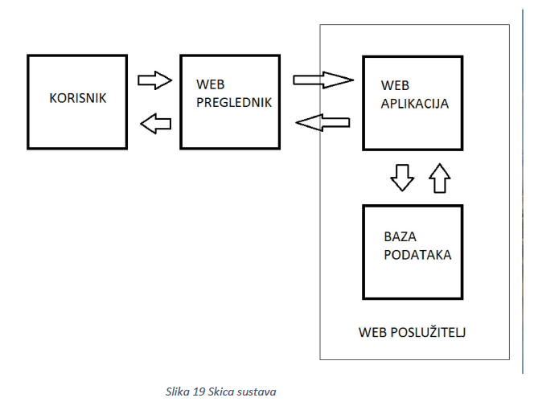
Arhitektura sustava

Slide 7
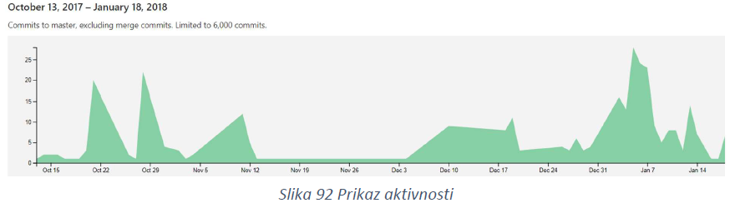
Organizacija rada
Specifikacija – rastav na djelove
Implementacija :
Baza podatak -> Modeli -> Kontroleri -> Korisnička sučelja
Ispitivanje, rad na detaljima – pojedino + cjelokupno
Dokumentiranje – kontinuirano
Poželjan rad svih članova u svim djelovima rada!

Slide 8
Naučene lekcije
Izrada web aplikacija
Korištenje raznih novih tehnologija
Utvrđivanje i unaprijeđenje rada s poznatim tehnologijama
Rad u grupi - suradnja, organizacija

Slide 9
Članovi tima
Ivana Mršić ivana.mrsic@fer.hr
Ivan Biškup ivan.biskup@fer.hr
Marko Cavalli marko.cavalli@fer.hr
Marko Ćurlin marko.curlin@fer.hr
Toni Martinčić toni.martincic@fer.hr
Luka Hrgović luka.hrgovic2@fer.hr

